Slide 1
HIDRODINAMICA
MULTIVERSIDAD LATINOAMERICANA UNIDAD NORTE
PROFESORA: XÓCHITL ARIANDA RUIZ ARMENTA
FÍSICA 2
4TO SEMESTRE
ENERO 2015

Slide 2
Después de estudiar este tema, deberá estar en condiciones de:
Definir un fluido ideal y diferenciarlo de un fluido real
Aplicar la ecuación de continuidad en la solución de problemas
Formular y aplicar la ecuación de Bernoulli en la solución de problemas.
Aplicar el Teorema de Torricelli a situaciones reales

Slide 3
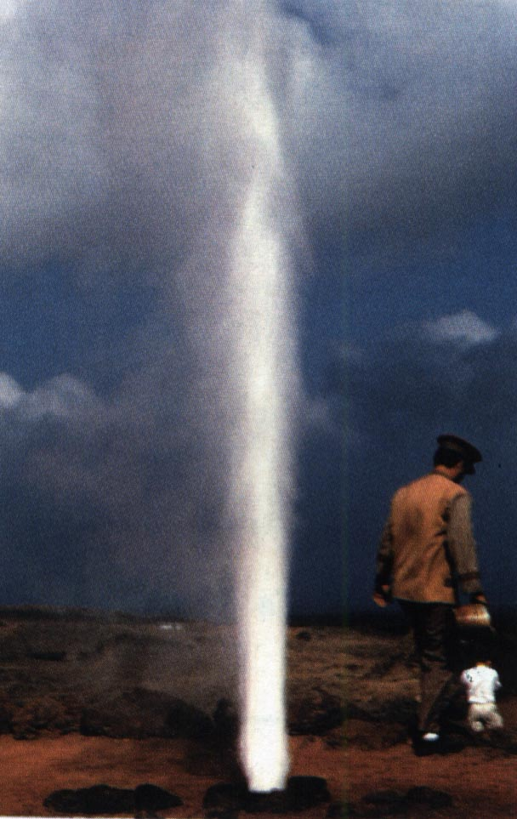
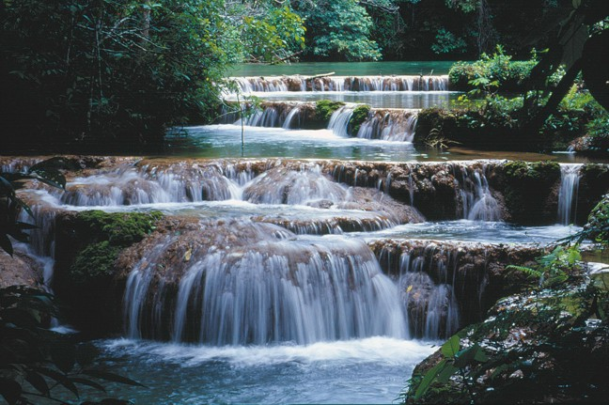
HIDRODINÁMICA
Estudia los fluidos en movimiento, es decir, el flujo de los fluidos

Slide 4
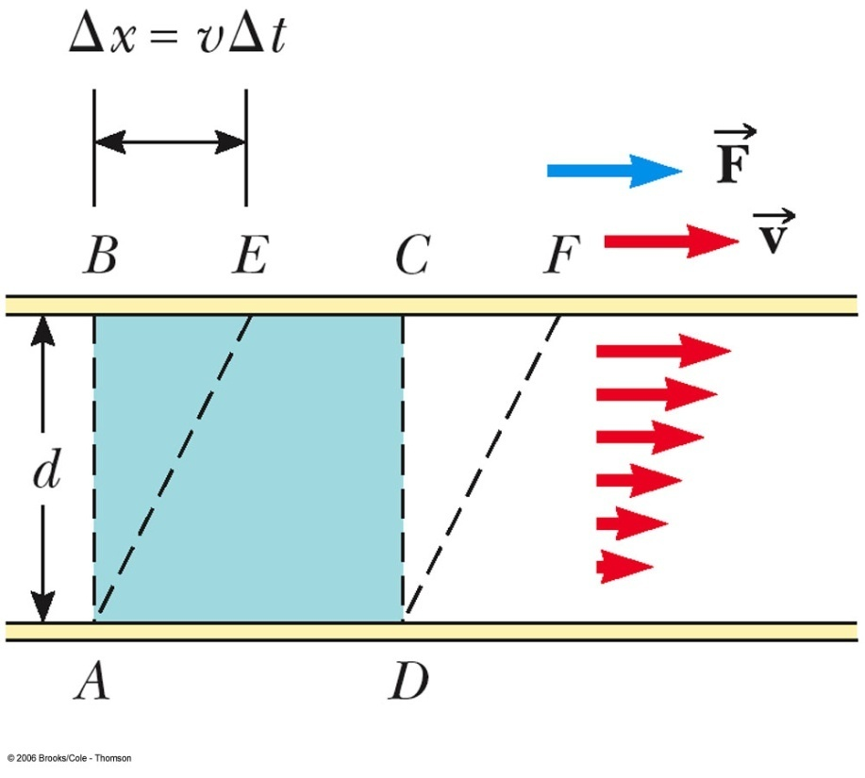
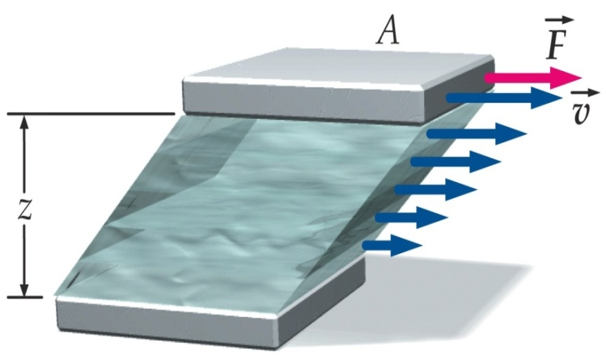
VISCOCIDAD
Aparece como producto de la interacción de las moléculas del fluido cuando éste se mueve a través de ductos en los flujos laminares y turbulentos. Es decir la viscosidad se debe al rozamiento interno del fluido
La viscosidad en los líquidos disminuye con el aumento de la temperatura mientras que en los gases sucede lo contrario

Slide 5
Flujo de fluidos
Se denomina flujo de fluidos al movimiento de fluidos. Pueden ser:
(a) Permanente y no permanente
(b) Uniforme y no uniforme
(c) laminar o turbulento
(d) Real o Ideal
(e) Rotacional e irrotacional
(f) Viscoso y no viscoso
(g) Compresible e incompresible

Slide 6
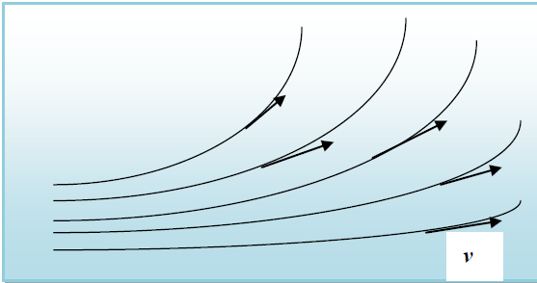
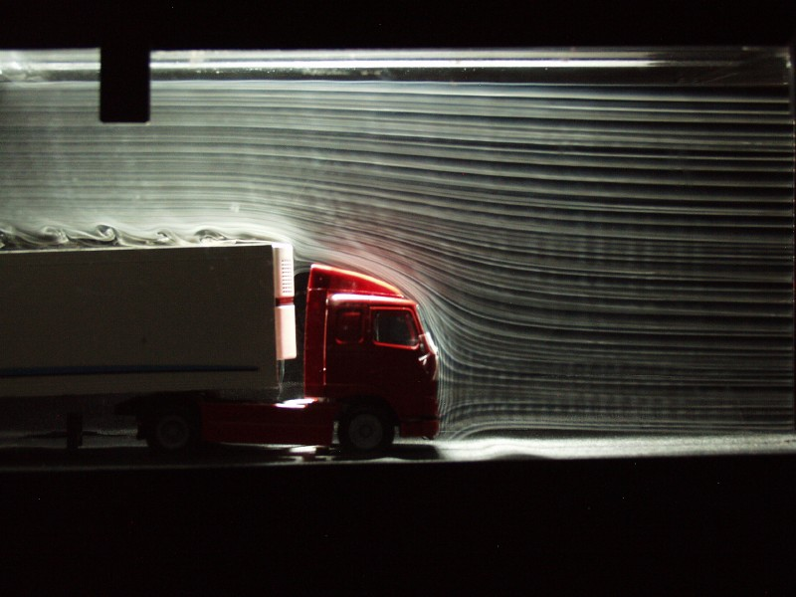
LINEA DE CORRIENTE
Las líneas de corriente son líneas imaginarias dibujadas a través de un fluido en movimiento y que indican la dirección de éste en los diversos puntos del flujo de fluidos.
Debe observarse que la tangente en un punto a la línea de corriente nos da la dirección instantánea de la velocidad de las partículas del fluido, en dicho punto.

Slide 7
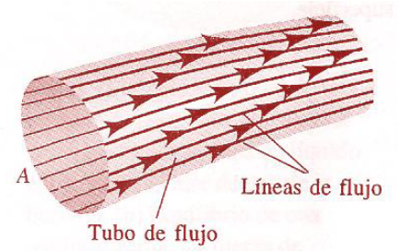
TUBO DE CORRIENTE
Es la parte de un fluido limitado por un haz de líneas de corriente. Todas las partículas que se hallan en una sección de un tubo de corriente, al desplazarse continúan moviéndose por su sección sin salirse del mismo. De igual forma ninguna partícula exterior al tubo de corriente puede ingresar al interior del tubo.

Slide 8
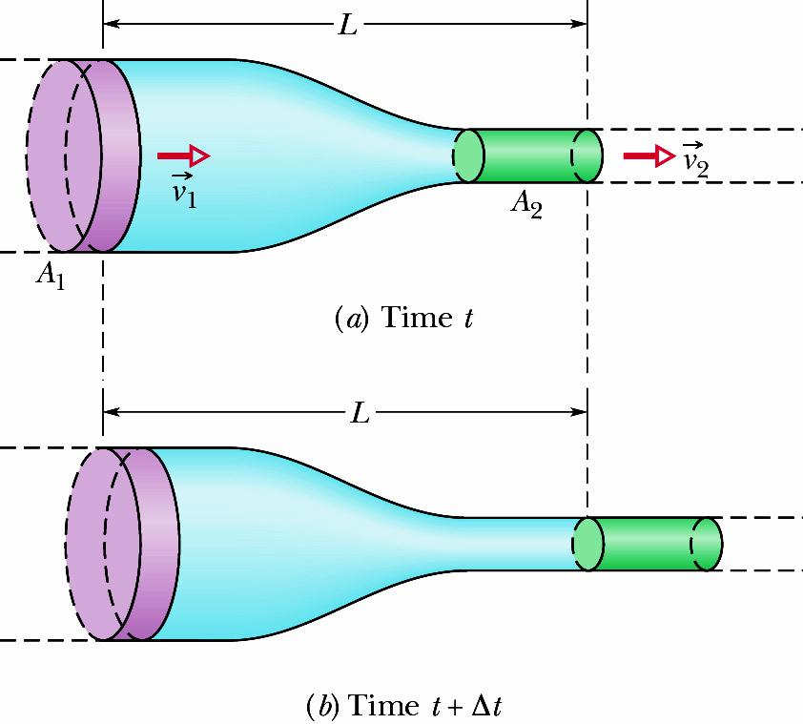




ECUACIÓN DE CONTINUIDAD
Es la expresión de la ley de conservación de la masa en el flujo de fluidos.
Masa que pasa por la sección 1 es igual a la masa que pasa por la sección 2

Slide 9
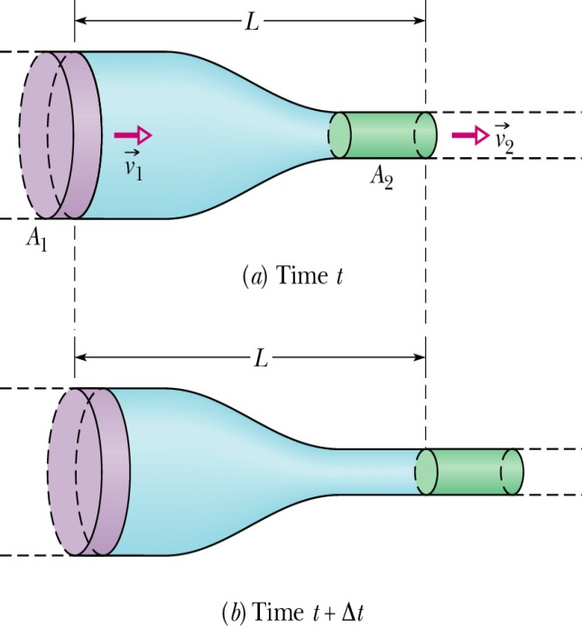

ECUACIÓN DE CONTINUIDAD
En ausencia de fuentes y sumideros en el sistema, la masa de fluido por unidad de tiempo que fluye por las secciones 1 y 2 es la misma
De acuerdo a la conservación de la masa, la cantidad de masa que fluye a través de la tubería es la misma
Si el flujo es incompresible,
la densidad es constante
Ecuación de continuidad
A esta ecuación se llama caudal o gasto

Slide 10
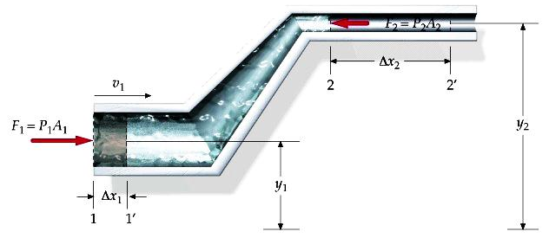
Ecuación de Bernoulli
Constituye una expresión del principio de conservación de la energía. Se considera que en el flujo existen tres tipos de energía: la energía cinética debida al movimiento, la energía de presión debida a la presión y la energía potencial gravitatoria debida a la elevación. Para una línea de corriente de un fluido sin fricción tenemos:

Slide 11


Cuando hay un conjunto de líneas de corriente en el flujo de un fluido las velocidades de estas líneas es diferente en cada una, por ello se introduce un coeficiente llamado COEFICIENTE DE CORIOLIS la magnitud de este coeficiente está entre 1 y 2, generalmente se usa 1.
Para puntos 1 y 2 de un sistema en el cual hay bombas, turbinas y se considera las pérdidas por fricción, el Bernoulli se expresa como:
Energía adicional suministrada
_
Energía perdida
_
Energía extraída
Energía en 1
1
+
=
Energía en 2
2
BOMBAS
FRICCIÓN
TURBINAS

Slide 12
En la ecuación de Bernoulli en términos de carga es:
Carga de velocidad
Carga de presión
Carga de elevación
Pérdida de carga
POTENCIA HIDRÁULICA (PH): llamada también potencia bruta
POTENCIA DE BOMBA (PB): es la diferencia entre la potencia de salida y la potencia de entrada dividida entre la eficiencia de la bomba (eficiencia= trabajo producido/energía recibida).

Slide 13
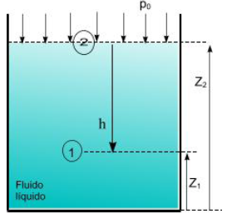
APLICACIONES DE LA ECUACION DE BERNOULLI.
    La presión hidrostática.
    Para determinar la presión hidrostática en el interior del fluido se aplica la ecuación de Bernoulli entre los puntos 1 y 2 del sistema
    Como el depósito está abierto sobre la superficie libre del fluido actúa la presión atmosférica p₀. Así mismo, debido a que el fluido está en reposo, v₁ y v₂ son nulas, con lo que la ecuación anterior se escribe

Slide 14
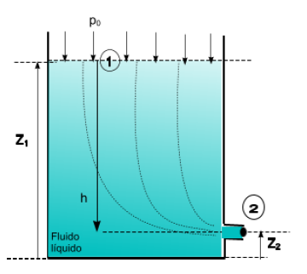
APLICACIONES DE LA ECUACION DE BERNOULLI.
    Teorema de Torricelli.
    Permite determinar la velocidad de salida de un fluido a través de una boquilla. Se aplica la ecuación de continuidad
    La ecuación de Bernoulli nos da
    Debido a que las presiones en los puntos 1 y 2 son las mismas esto es la presión atmosférica p₀, la ecuación anterior se escribe.

Slide 15
APLICACIONES DE LA ECUACION DE BERNOULLI.
    Teorema de Torricelli..
    De las ecuaciones anteriores se tiene
    En general el área de la tobera A₂ es mucho menor que el área de la sección transversal del depósito A₁, de tal forma que
Esta ecuación indica que la velocidad de descarga es igual a la velocidad que alcanzaría una partícula cayendo libremente sin fricción desde el punto 1 hasta el punto 2. En otras palabras la energía potencial de la superficie libre se convierte en energía cinética del chorro.
TEOREMA DE TORRICELLI

Slide 16
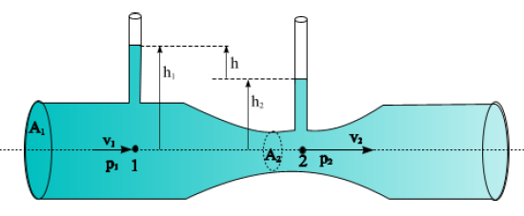
Tubo Venturi
El medidor mostrado en la figura consiste en un tubo con un estrechamiento en forma gradual y un aumento también gradual practicado con la finalidad de evitar la formación de remolinos quedando de esta forma asegurado un régimen estacionario (permanente).

Slide 17
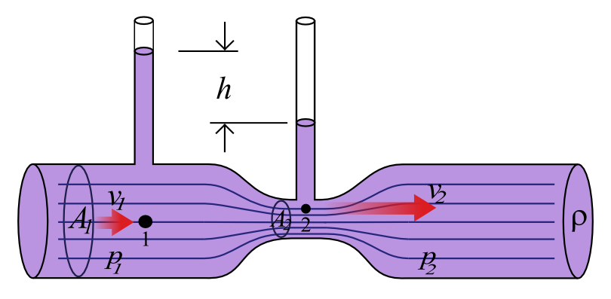
Tubo Venturi
Para aplicar las ecuaciones de mecánica de fluidos es necesario observar las líneas de corriente

Slide 18
Tubo Venturi
Para determinar el caudal en primer lugar se determina la velocidad de flujo del fluido aplicando la ecuación de continuidad entre los punto 1 y 2
Por otro lado aplicando la ecuación de Bernoulli entre los puntos 1 y 2 se tiene
Observando la figura se ve que z₁ y z₂ se encuentran en un mismo nivel horizontal por lo que
Combinando las ecuaciones 1 y 2
(1)
(2)

Slide 19
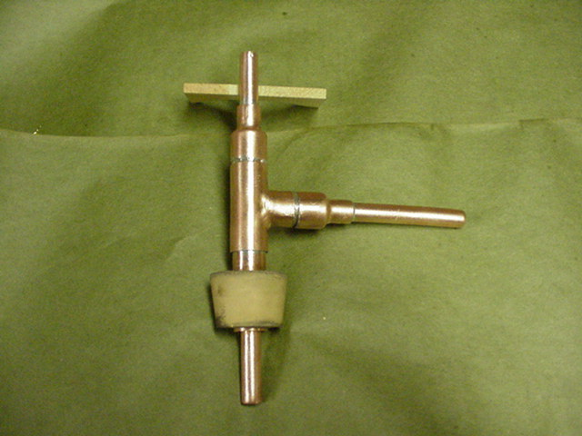
Tubo Venturi
La diferencia de presiones se determina a partir de las lecturas de los manómetros, es decir
Entonces la velocidad se expresa en la forma
Entonces el caudal Q o régimen de flujo volumétrico se expresa en la forma

Slide 20
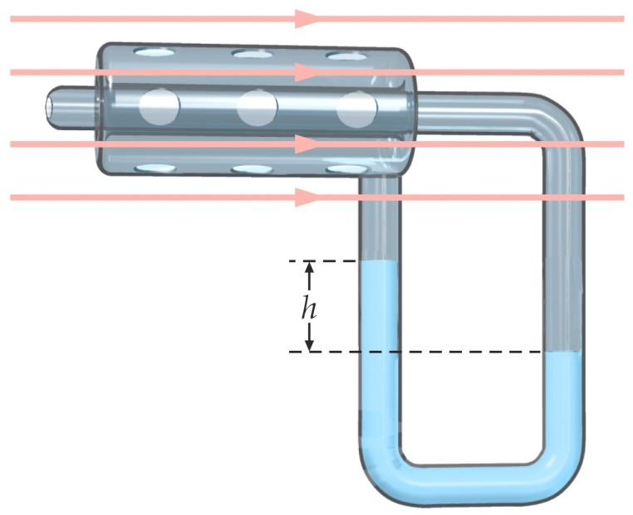
Tubo de Pitot
Este dispositivo se utiliza para medir la velocidad del flujo de un gas, consiste en un tubo manométrico abierto que va conectado a una tubería que lleva un fluido como se muestra en la Figura
La diferencia de presiones se determina del manómetro

Slide 21
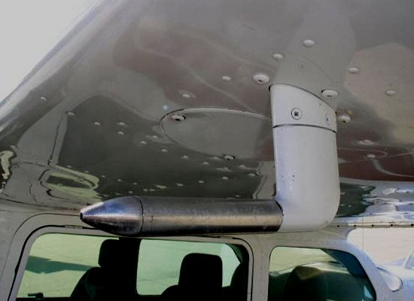
Tubo de Pitot

Slide 22
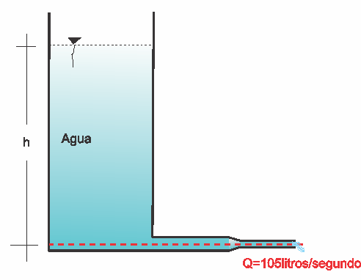
EJEMPLO:
De un depósito muy grande sale agua a través de una tubería de 10 pulgadas de diámetro, la que por medio de una reducción pasa a 5 pulgadas; descargando luego libremente a la atmósfera. Si el caudal a la salida es 105 litros/segundo, calcular:
La presión en la sección inicial de la tubería
La altura del agua en el depósito medida sobre el eje de la tubería
La potencia hidráulica del chorro a la salida de la tubería
SOLUCIÓN
Debemos tener en cuenta que:
1 m³ = 10⁶ cm³ =10³ litros
1 pulgada=2,54 cm=0,0254 m
El caudal de salida es 0,105 m³/s
1
2
2
Q₁=Q₂=Q=Av=constante

